Slide 1
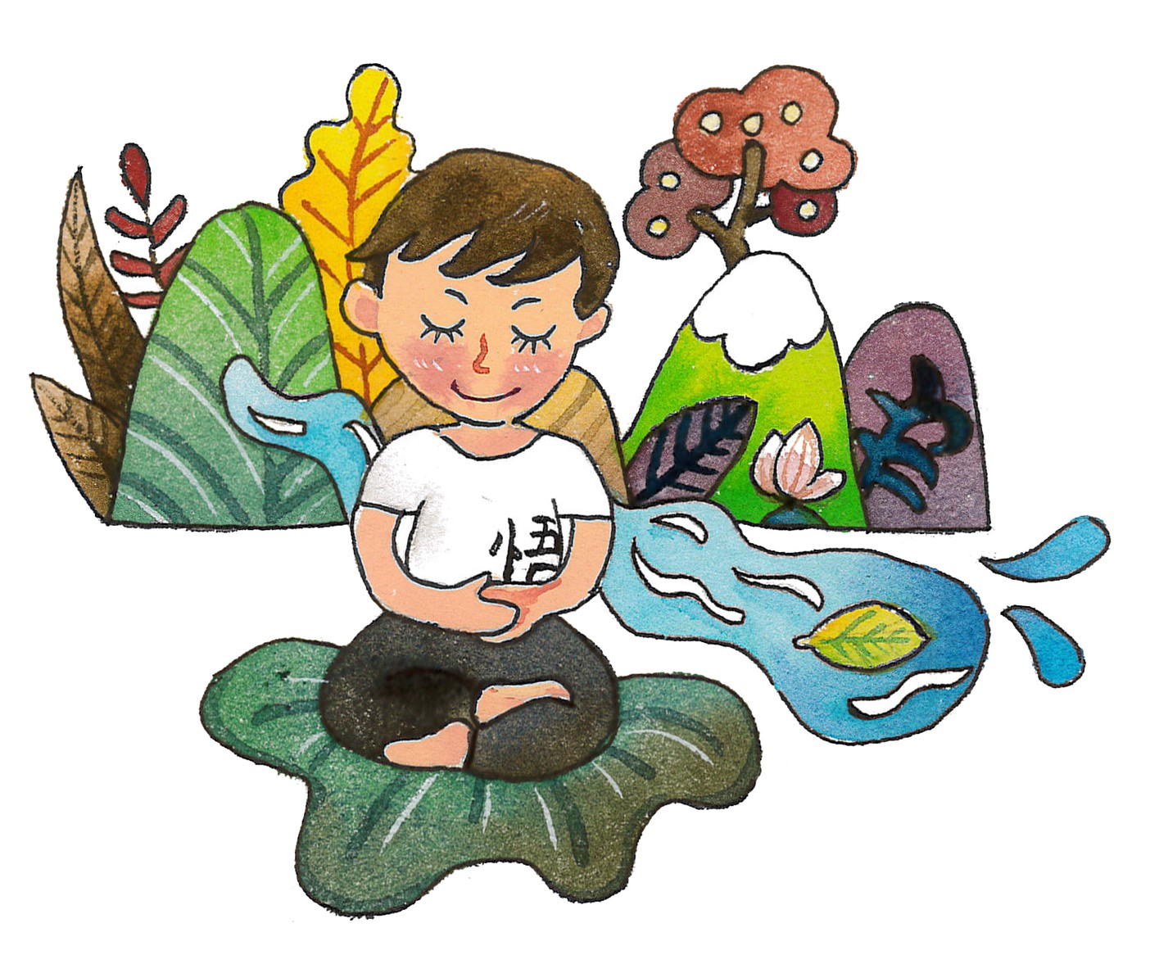
閉上眼 放輕鬆
繪者:紫薇

Slide 2
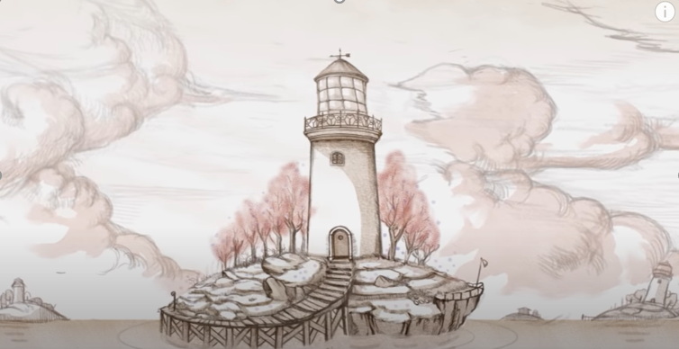
播放短片光之塔(The Lighthouse)
https://www.youtube.com/watch?v=MQzldrC870s&feature=youtu.be
看完影片，你有什麼感想﹖

Slide 3
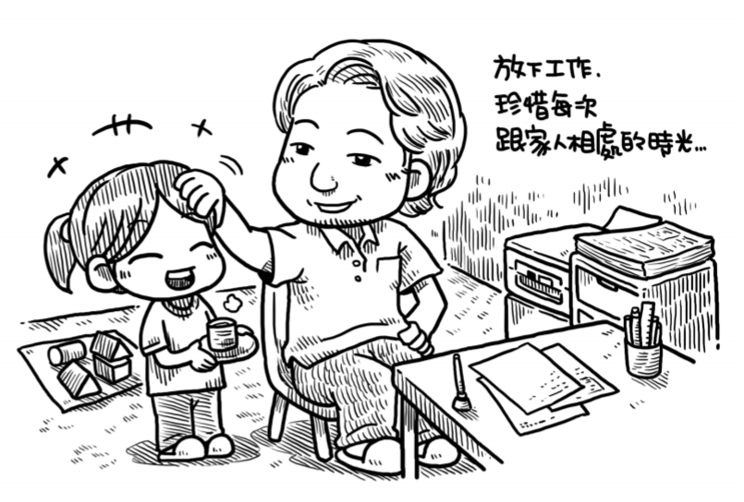
第十八單元 珍惜緣分，學會感恩
繪者:四小折
繪者:四小折
出版單位:財團法人法鼓山文教基金會、財團法人台北市中華佛教文化館
《大智慧過生活》教材出處
https://life.ddm.org.tw/wisdom2011/%5Cpdf%5C01%5C01-18.pdf

Slide 4
提問
1.作者在外商公司工作，如何規畫他的假期﹖
他一年有五週的假期，可是往往放棄假期專注事業，只休一週的假，陪母親一
週。

Slide 5
2.作者面臨死亡時，領會到什麼？
看清過去家人無私的愛，並領會到自己的冷漠，是以多麼敷衍的方式表達了人們口中的孝順。
他體會到別人對你好，你感覺到了這是感恩，要回報他，並主動不求回報，付出關懷。
他覺得應該珍惜人生中的緣分和愛護，愛不是藏在心裡，是應該表達出來的，以後沒有機會會後悔。

Slide 6
3. 「每一次的相遇都是久別重逢」作者從
這句話中體會了什麼？
能和親人在一起的緣分，真的是久別之後的重逢，應該珍惜人生中的緣分和愛護。
4.作者拼事業，舉家多次遷移，如果你是
他的家人，你覺得如何？

Slide 7
5.作者說「愛不是藏在心裡，是要表達出
來的」，請說說你的類似經驗。
繪者:紫薇

Slide 8
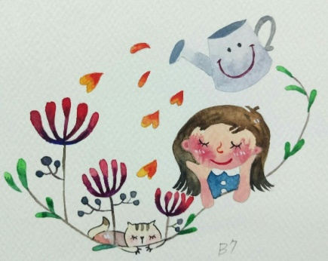
教師結語
來到我們生命中的每一個人、每一件事，都並非偶然，都與我們有特殊的緣分。他們或許讓我們感到快樂、安定、幸福，也或許總是讓我們感受到挫折、痛苦、煩惱；讓我們學著對這些人、事深深感恩吧，是他們帶來了歡笑與淚水，豐富了我們的生活。
繪者:紫薇

Slide 9
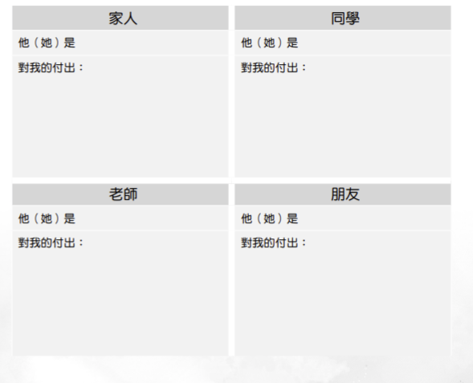
體驗與學習
我們身邊的家人、師長、朋友都與我們有很深的緣分。
回想一下，在生活中，你曾經收到過哪些對方的善意呢？
截圖自--大智慧過生活第一冊第78頁
出版單位:
財團法人法鼓山文教基金會、財團法人台北市中華佛教文化館

Slide 10
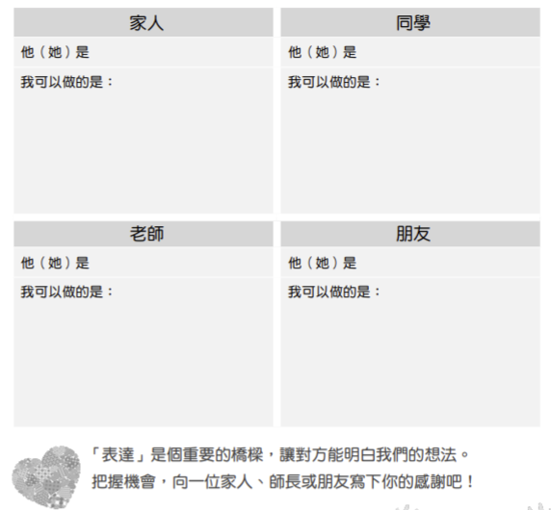
體驗與學習
感受到他們的善意後，你可以怎麼回報呢？
試試寫下你的想法。
截圖自--大智慧過生活第一冊第79頁
出版單位:
財團法人法鼓山文教基金會、財團法人台北市中華佛教文化館

Slide 11
總結
感恩能使我們成長，
報恩能助我們成就。

